Slide 1

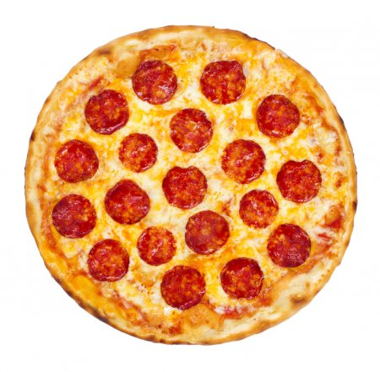
1 : 2 =
1
Ціле поділити на 2 рівні частини
2

Slide 2
1
1
1
:
2
=
-
половина
2
2
1
-
це дріб, він записується двома цифрами і читається так: «одна друга»
2

Slide 3
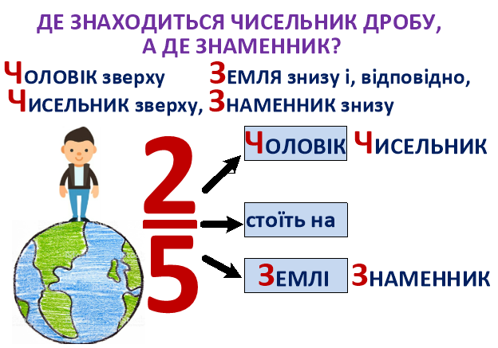

Slide 5
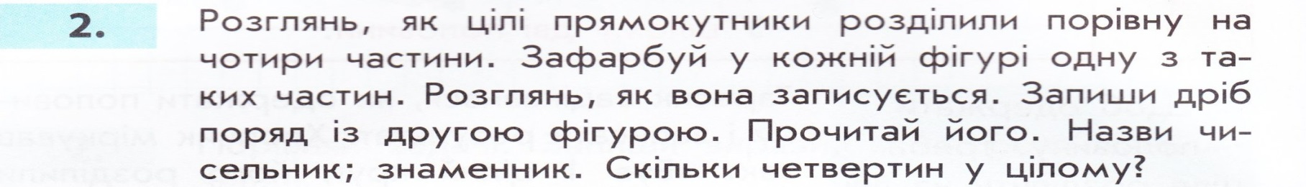
1
1
1
1
4
4
4
4

Slide 6
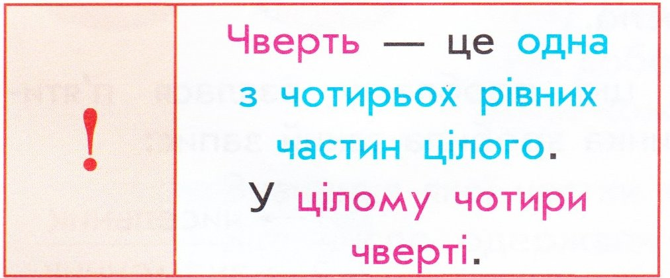
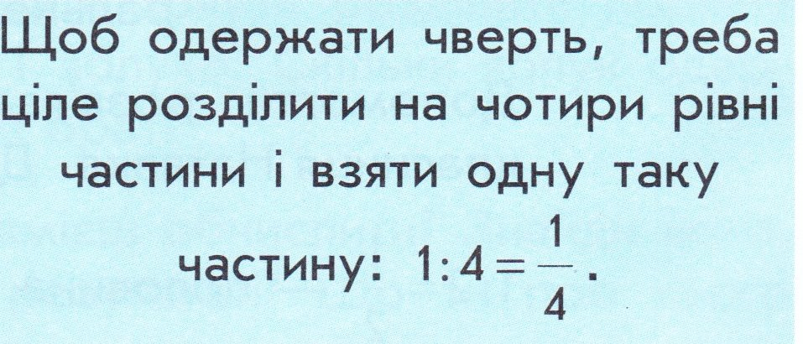

Slide 7
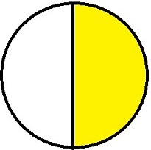
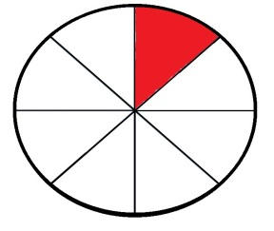
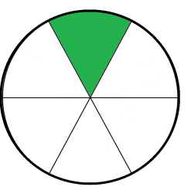
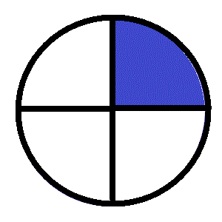

1
1
1
1
1
1
1
1
1
1
2
8
8
6
6
3
2
4
3
4

Slide 8
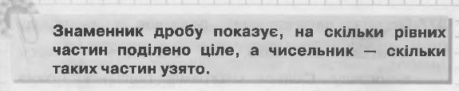
а
а
чисельник
скільки частин взяли
b
знаменник
b
на скільки рівних частин розділили ціле

Slide 9
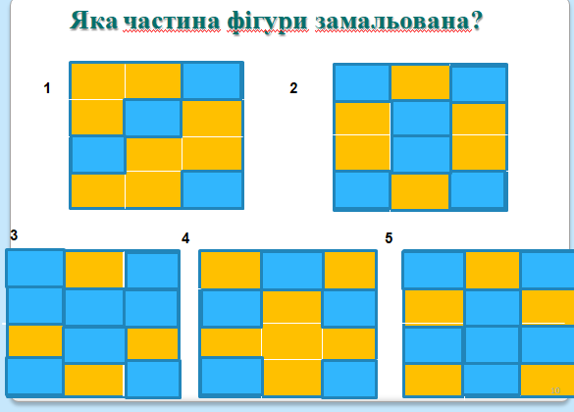

Slide 10
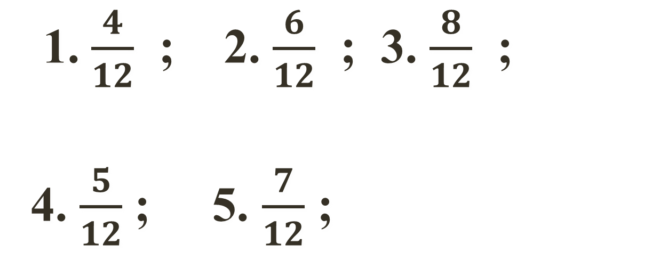
Перевiр свої вiдповiдi:

Slide 11
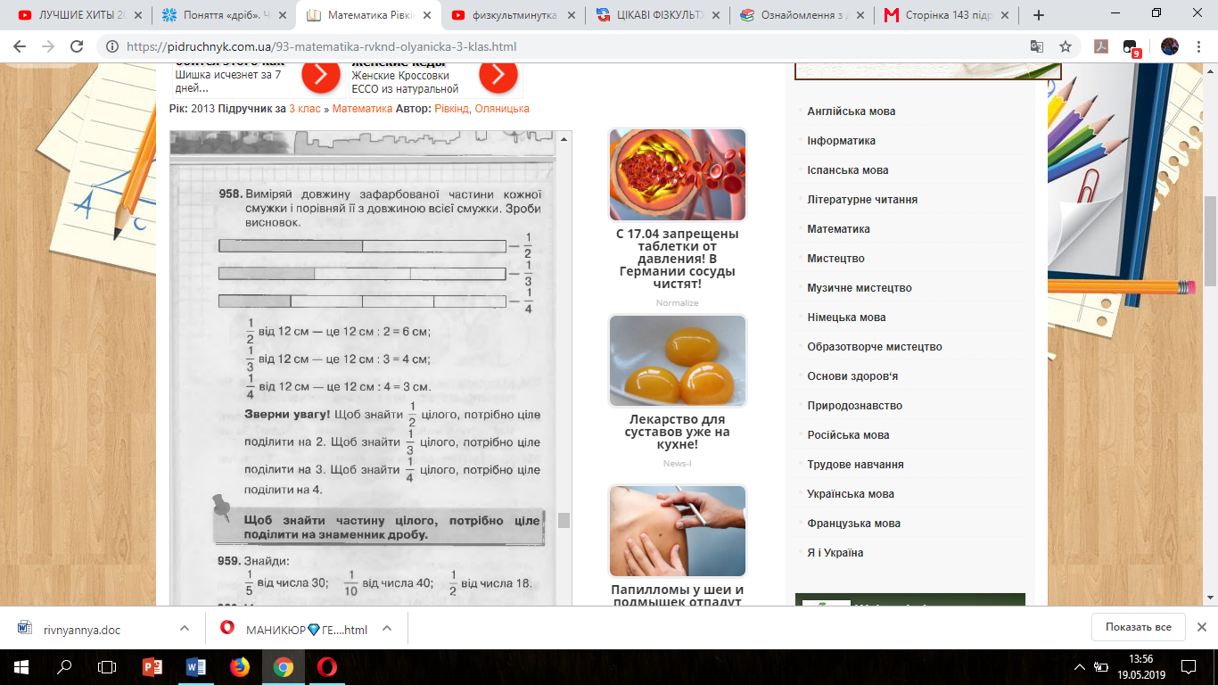
Знаходження частини від цілого

Slide 12
Додаткове завдання

Slide 13
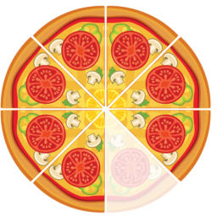
Яку частину піци з’їли?
1
8

Slide 14
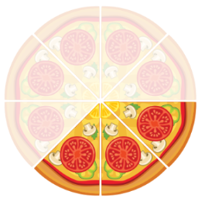
Яку частину піци з’їли?
5
8

Slide 15
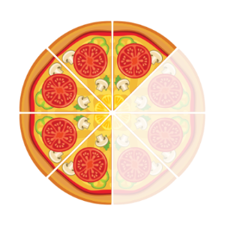
Яку частину піци з’їли?
3
8

